Slide 1
V
E
T
Y
oznamovacia veta
Ďalej
Mgr. Jitka Hrablayová

Slide 2
Ja som
BODKA
bodôčka,
okrúhla sťa guľôčka.
Nekrútim sa, netancujem,
iba ľuďom
OZNAMUJEM.
Ďalej

Slide 3
Zapamätaj si
Vety, ktorými niečo oznamujeme,
nazývame OZNAMOVACIE vety.
Za oznamovacími vetami píšeme bodku.
Vonku prší.
Zajtra bude sobota.
Prečítala som už osem rozprávok.
Napríklad:
Ďalej

Slide 4
Zapamätaj si
Na konci oznamovacej vety
hlas KLESÁ.
Trénujeme:
Na oblohe sa objavila dúha.
Dúha má veľa farieb.
Mne sa najviac páči fialová.
Iva zasa obľubuje žltú.
Iva je moja kamarátka.
Kamarátime sa už tri roky.
Ďalej

Slide 5

Bodka ti posiela úlohy
ČÍTAJ!
ROZMÝŠĽAJ!
KLIKAJ!
PÍŠ DO ZOŠITA!
Ďalej

Slide 6
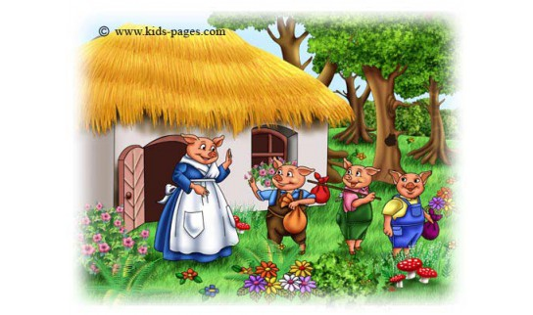
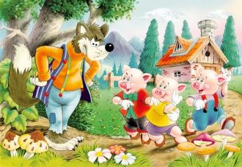
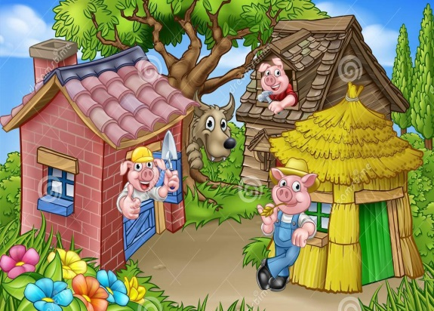
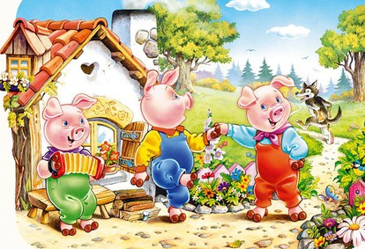
K obrázkom utvor oznamovacie vety
(ústne)
1.
2.
3.
4.
Ďalej

Slide 7
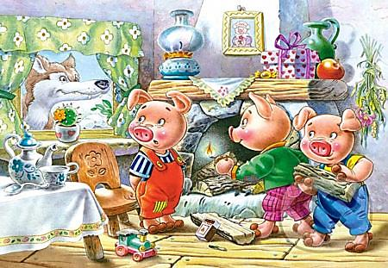
Oznamovacie vety dokonči podľa obrázka
(ústne)
Prasiatka zapaľujú _____ .
oheň
Za oknom ich pozoruje ___.
vlk
Na okne je kvetinový _____ .
záves
Na okne stojí _____ .
kvet
Pod oknom stojí ________ .
stolička
Ďalej

Slide 8
Z pomiešaných slov utvor vety. Vety napíš.
žabka sedí Zelená kameni na.
je Možno zakliaty princ to.
obyčajná A len žaba možno.
V všetko rozprávke je možné.
Zelená žabka sedí na kameni.
Možno je to zakliaty princ.
A možno len obyčajná žaba.
V rozprávke je všetko možné.
KONTROLA
Ak máš všetko správne, napíš si 1.
Ďalej

